Slide 1

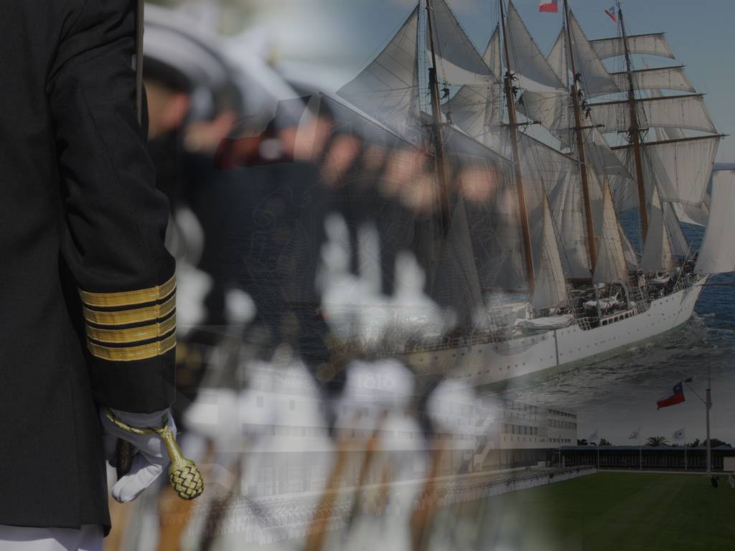
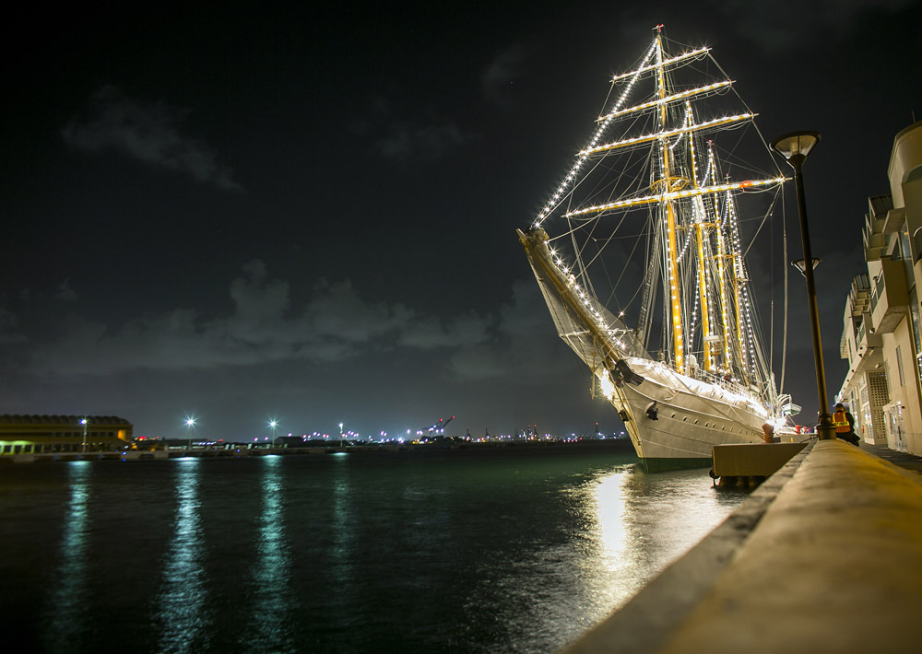
CEREMONIAL NAVAL
U.T. N°3 “INSIGNIAS, DISTINTIVOS Y EMPAVESADO”
HONOR Y PATRIA, EFICIENCIA Y DISCIPLINA
VICENTE CAVADA PEREDO
TENIENTE PRIMERO
OFICIAL 5TA DIVISIÓN
P A T R I O T I S M O
HONOR LEALTAD VALENTÍA INTEGRIDAD DEBER

Slide 2
CURSO COS 2022
¿INSIGNIA?
¿DISTINTIVOS?
HONOR Y PATRIA, EFICIENCIA Y DISCIPLINA
P A T R I O T I S M O
HONOR LEALTAD VALENTÍA INTEGRIDAD DEBER

Slide 3
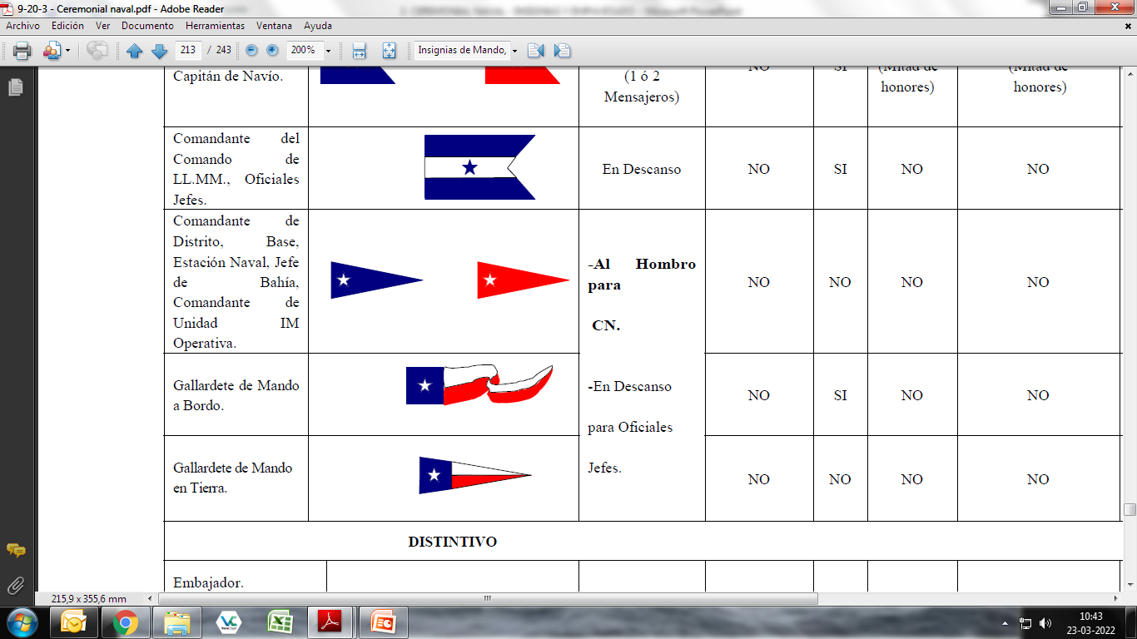
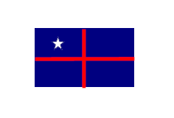
CURSO COS 2022
INSIGNIAS
BANDERAS IZADAS A BORDO O EN TIERRA
S.E/MINISTROS DE DEFENSA/OFICIALES DE ARMAS
DISTINTIVOS
BANDERAS QUE INDICAN LA PRESENCIA DE AUTORIDADES NAVALES O PERSONAS CON CONSTITUCIONES ESPECIALES
AQUELLOS QUE EJERCEN MANDO MILITAR
HONOR Y PATRIA, EFICIENCIA Y DISCIPLINA
P A T R I O T I S M O
HONOR LEALTAD VALENTÍA INTEGRIDAD DEBER

Slide 4
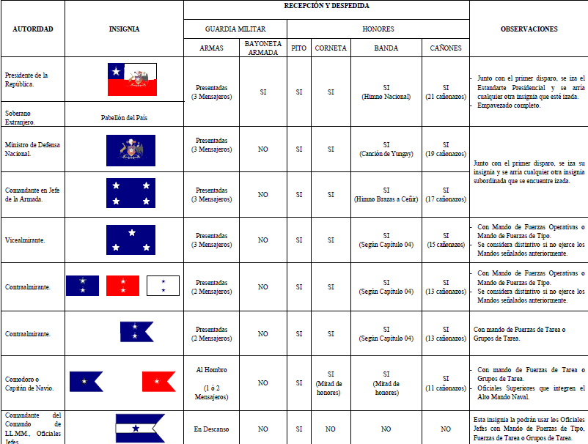
CURSO COS 2022
HONOR Y PATRIA, EFICIENCIA Y DISCIPLINA
P A T R I O T I S M O
HONOR LEALTAD VALENTÍA INTEGRIDAD DEBER

Slide 5
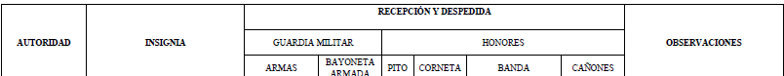
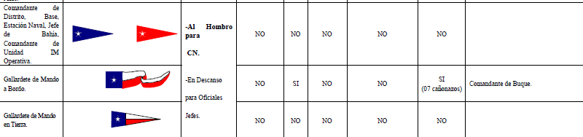
CURSO COS 2022
HONOR Y PATRIA, EFICIENCIA Y DISCIPLINA
P A T R I O T I S M O
HONOR LEALTAD VALENTÍA INTEGRIDAD DEBER

Slide 6
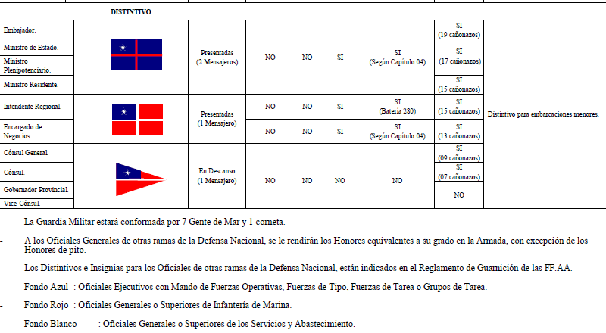
CURSO COS 2022
HONOR Y PATRIA, EFICIENCIA Y DISCIPLINA
P A T R I O T I S M O
HONOR LEALTAD VALENTÍA INTEGRIDAD DEBER

Slide 7

CURSO COS 2022
HONOR Y PATRIA, EFICIENCIA Y DISCIPLINA
P A T R I O T I S M O
HONOR LEALTAD VALENTÍA INTEGRIDAD DEBER

Slide 8
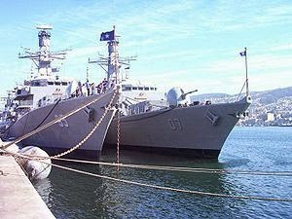
CURSO COS 2022
El Jack nacional siempre se izará en el asta de roda y será
empleado en concordancia con lo siguiente:
a.- Siguiendo los movimientos, en forma simultánea, del Pabellón
Nacional, cuando la unidad se encuentre atracada o fondeada.
b.- Con empavesado medio y completo.
c.- A partir del momento del fondeo o cuando se encapille la primera
espía, cuando la unidad se encontrare navegando.
d.- No se iza en navegación.
e.- Se izará aún cuando el buque esté en reparaciones.
HONOR Y PATRIA, EFICIENCIA Y DISCIPLINA
P A T R I O T I S M O
HONOR LEALTAD VALENTÍA INTEGRIDAD DEBER

Slide 9
CURSO COS 2022
DISCOS DISTINTIVOS EN EMBARCACIONES
HONOR Y PATRIA, EFICIENCIA Y DISCIPLINA
OFICIAL GENERAL EJECUTIVO O ING NAVAL
OFICIAL GENERAL IM
OFICIAL GENERAL ABASTECIMIENTO O SERVICIOS
OFICIAL GENERAL DE CIVIL
P A T R I O T I S M O
HONOR LEALTAD VALENTÍA INTEGRIDAD DEBER

Slide 10
CURSO COS 2022
¿EMPAVESADO?
SE ENTIENDE POR " EMPAVESADO" EL HECHO DE ENGALANAR UNA UNIDAD A FLOTE DE ACUERDO CON LO SIGUIENTE:
A.- EMPAVESADO COMPLETO: SE IZARÁ EL PABELLÓN NACIONAL EN CADA MÁSTIL Y EN EL ASTA DE POPA, CONJUNTAMENTE CON LAS BANDERAS DE SEÑALES, DESPLEGADAS DE PROA A POPA, UNIENDO CADA PALO EN SU RECORRIDO.
B.- MEDIO EMPAVESADO: SE IZARÁ EL PABELLÓN NACIONAL Y EL JACK EN FORMA SIMILAR AL EMPAVESADO COMPLETO, SIN DESPLEGAR LAS BANDERAS DE SEÑALES.
HONOR Y PATRIA, EFICIENCIA Y DISCIPLINA
P A T R I O T I S M O
HONOR LEALTAD VALENTÍA INTEGRIDAD DEBER

Slide 11
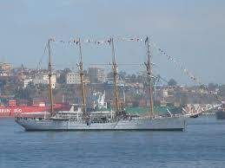
CURSO COS 2022
A.- POR CADA TRES BANDERAS CUADRAS, UNA TRIÁNGULA O GALLARDETÓN.
B.- SE COMIENZA DESDE PROA CON LA BANDERA BRAVO Y SE TERMINA CON LA BANDERA ALFA EN LA POPA.
C.- ENTRE LAS BANDERAS EXTREMAS YA INDICADAS, SE PROCEDERÁ A COLOCAR EL RESTO DE LAS BANDERAS, RESPETANDO LO SEÑALADO EN EL PÁRRAFO A).
HONOR Y PATRIA, EFICIENCIA Y DISCIPLINA
P A T R I O T I S M O
HONOR LEALTAD VALENTÍA INTEGRIDAD DEBER

Slide 12
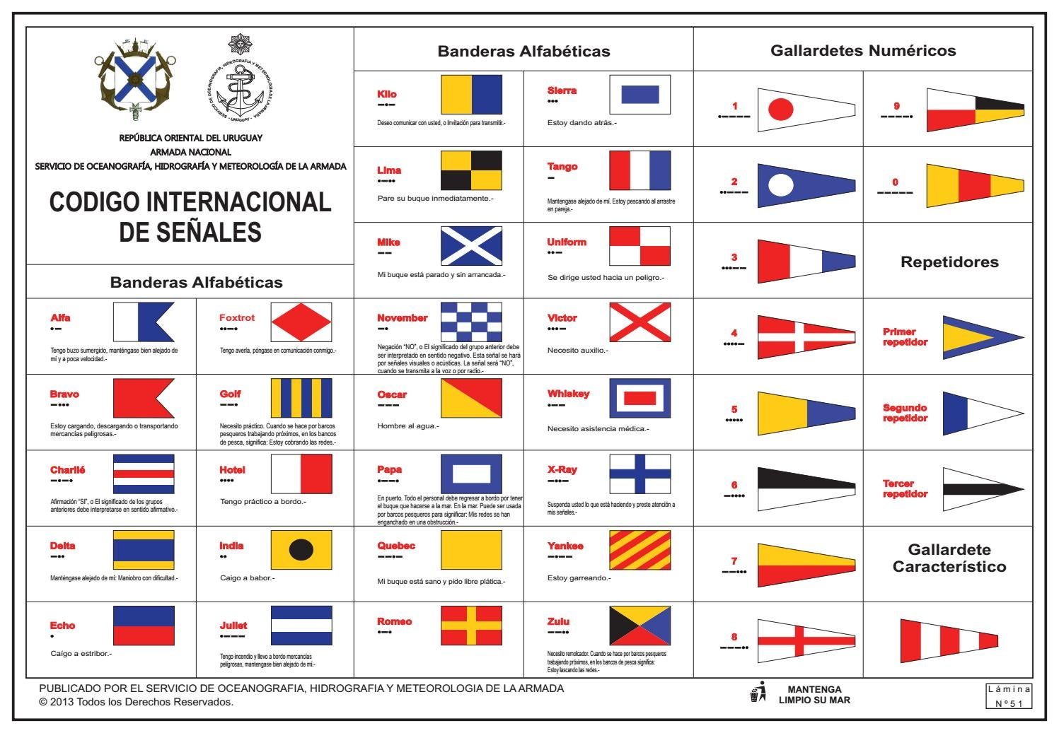
CURSO COS 2022
HONOR Y PATRIA, EFICIENCIA Y DISCIPLINA
P A T R I O T I S M O
HONOR LEALTAD VALENTÍA INTEGRIDAD DEBER

Slide 13
CURSO COS 2022
HONOR Y PATRIA, EFICIENCIA Y DISCIPLINA
P A T R I O T I S M O
HONOR LEALTAD VALENTÍA INTEGRIDAD DEBER

Slide 14
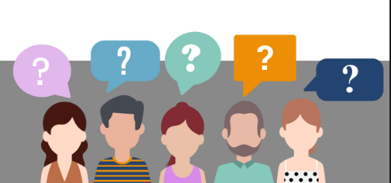
CURSO COS 2022
HONOR Y PATRIA, EFICIENCIA Y DISCIPLINA
P A T R I O T I S M O
HONOR LEALTAD VALENTÍA INTEGRIDAD DEBER

